Slide 1
صعوبات التعلم

Slide 2
يعتبر موضوع صعوبات التعلم من المواضيع الجديدة نسبياً في ميدان التربية الخاصة.
في العقد الأخير من هذا القرن بدأ الاهتمام بشكل واضح بنسبة لا تقل عن 3% من الأطفال التي تعاني من شكل ما من أشكال صعوبات التعلم.

Slide 3
تسميات مختلفة على فئة الأطفال ذوي صعوبات التعلم:
الأطفال ذوو الإصابات الدماغية.
الأطفال ذو المشكلات الإدراكية.
الأطفال ذوي الخلل الدماغي البسيط.
الأطفال العاجزين عن التعلم.
اضطرابات التعلم.... وغيرها.
كما أطلق مصطلح الإعاقة الخفية على هذه الفئة من الأطفال.
تم الاتفاق بين أخصائي التربية الخاصة على أن مصطلح (صعوبات التعلم) أكثر المصطلحات قبولاً في ميدان التربية الخاصة.

Slide 4
يجمع موضوع صعوبات التعلم بين عدد من العلوم التي ساهمت في دراسته:
علم النفس.
علم الأعصاب والطب.
علم أمراض الكلام.
علم اللغة وعلم السمعيات والبصريات.
علم الجينات.
التربية الخاصة والتدريس العلاجي.

Slide 5
دور المتخصصين في علم النفس:
تطوير أساليب قياس وتشخيص الأطفال ذوي صعوبات التعلم وفي شرح دور نظريات التعلم وتعديل السلوك وتطبيقها في البرامج التربوية الخاصة بهم.
دور المتخصصين في علم الطب والأعصاب:
تفسير صعوبات التعلم من وجهة نظرطبية.
دور المتخصصين في علوم اللغة والبصريات والسمعيات :
توضيح المشكلات اللغوية المصاحبة لصعوبات التعلم وتفسير الإدراك السمعي والبصري.
دور التربية الخاصة:
وضع البرامج التربوية الفردية المناسبة وخاصة ما يسمى بالتدريس العلاجي.

Slide 6
مشاهير عانوا من صعوبات التعلم

Slide 7
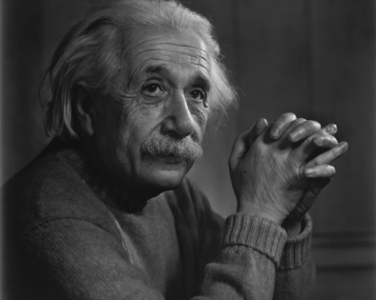
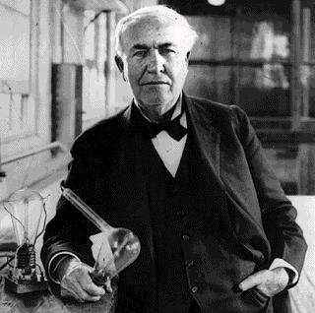
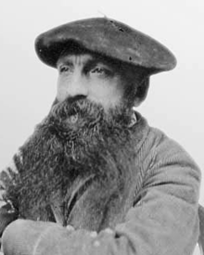
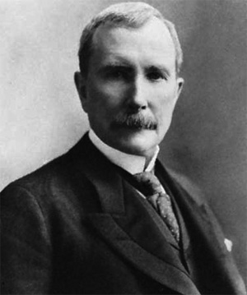
اينشتاين : عالم الرياضيات المعروف.
أديسون.
رودن: نحات فرنسي مشهور.
ويلسون: رئيس الولايات المتحدة الامريكية الثامن والعشرين.
روكفلر: حاكم ولاية نيويورك السابق.
صعوبات في القراءة والكتابة وتدني التحصيل الاكاديمي.

Slide 8
تعريف صعوبات التعلم
التعريف الطبي:
يركز هذا التعريف على الأسباب العضوية لمظاهر صعوبات التعلم كما أشار إليها كروك شانك ومايكل باست والتي تمثلت في الخلل العصبي أوتلف الدماغ.
التعريف التربوي:
يركز هذا التعريف على نمو القدرات العقلية بطريقة غير منتظمة كما يركز على مظاهر العجز الاكاديمي للطفل والتي تتمثل في العجز عن تعلم اللغة والقراءة والكتابة والتهجئة كما يركز على التباين بين التحصيل الاكاديمي والقدرة العقلية للفرد.

Slide 9
تعريف الجمعية الوطنية الاستشارية للأطفال المعوقين
الأطفال الذين يظهرون اضطرابات في واحدة أوأكثر من العمليات النفسية الأساسية التي تتضمن فهم واستعمال اللغة المكتوبة أوالمنطوقة والتي تبدو في اضطرابات السمع والتفكير والكلام والقراءة والتهجئة والحساب والتي تعود إلى أسباب تتعلق بإصابة الدماغ البسيطة الوظيفية ولكنها لا تعود لأسباب تتعلق بالإعاقة العقلية أوالسمعية أوالبصرية أوغيرها من الإعاقات.

Slide 10
نسبة صعوبات التعلم
اختلفت الدراسات في تقديرها لنسبة طلبة المدارس الابتدائية الذين يعانون من صعوبات التعلم.
إذ يعود ذلك على نوع التعريف المستخدم لصعوبة التعلم .
أجرى مايكل بست و شوبز دراسة في ولاية إلينوي بالولايات المتحدة الأمريكية حول نسبة الأطفال ذوي صعوبات التعلم في الصفين الثالث والرابع من المرحلة الابتدائية فتبين أن:
7- 8% من أطفال المدارس الابتدائية هم من ذوي صعوبات التعلم.
نسبة ذوي صعوبات التعلم هي أعلى من نسب الإعاقات الأخرى.

Slide 11
مظاهر صعوبات التعلم

Slide 12
مظاهر صعوبات التعلم
المظاهر السلوكية.
المظاهر البيولوجية.
المظاهر اللغوية.

Slide 13
المظاهر السلوكية
أ/ صعوبة الإدراك والتمييز بين الاشياء
يصعب على الطفل التمييز بين الشكل والأرضية لموقف ما.
يصعب عليه أن يدرك الشكل أوالمثير ككل أ
يصعب عليه أن يميز بين الصورة الصحيحة أوالمعكوسة للحروف والأرقام والأشكال.
س
10
4

Slide 14
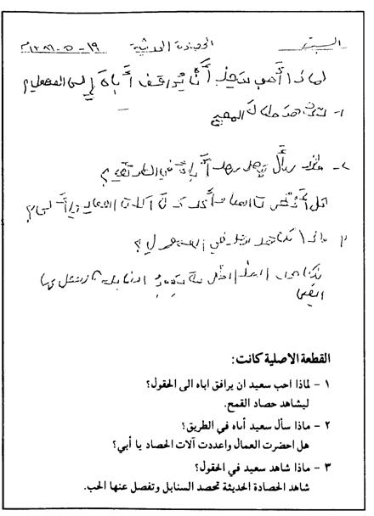
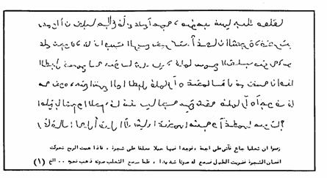
يقوم بجمع العمليات الحسابية بالطريقة التالية:
475 + 335 = 71010

Slide 15
ب/ الاستمرار في النشاط دون التوقف
ويعني ذلك أن يستمر الطفل في النشاط المطلوب منه دون أن يدرك نهايته.
جـ / اضطراب المفاهيم
صعوبة التمييز بين المفاهيم المتجانسة أوالمتقاربة مثل مفهومي ملح وسكر.
د / اضطراب السلوك الحركي الزائد
أن يظهر الطفل اضطراباً في التوازن الحركي أوالمشي أوصعوبة البقاء في مكان واحد وصعوبة في القبض على الأشياء بالطريقة المألوفة عند الأطفال الذين يماثلونه في العمر الزمني، كما قد يتصف الطفل بالعدوانية وسرعة الإنفعال.

Slide 16
المظاهر العصبية (البيولوجية)
الإشارات العصبية الخفيفة ويبدو ذلك في ظهور بعض الإشارات العصبية في مظاهر المهارات الحركية الدقيقة.
الاضطرابات العصبية المزمنة والتي تعود إلى إصابة الدماغ وتحدث أثناء الولادة أوقبلها أوبعدها.
خلو عائلة الفرد من الإعاقة العقلية.

Slide 17
ثالثاً: المظاهر اللغوية:
تعتبر الاضطرابات اللغوية اكثر المظاهر وضوحاً واهتماما من قبل الباحثين في ميدان صعوبات التعلم .
تصنيف لي (lee ): مظاهر الاضطرابات اللغوية التي تقع ضمن ميدان العجز عن التعلم، اهمها الديسلكسيا أو صعوبة القراءة والكتابة.
تسمى الديسلكسيا بضعف القدرة على القراءة.
الديسلكسيا: من الموضوعات التي نالت الكثير من الاهتمام والبحث منذ عام 1896 على يد مورجان وحتى عام 1967على يد جو مايكل بست.

Slide 18
أعراض الديسلكسيا:
صعوبة القدرة على القراءة تعود لأسباب تتمثل بضعف قدرة الطفل على تكوين التتابع الصحيح للمهارات القرائية.
صعوبة القدرة على القراءة تعود أسباب طبية تتمثل في الخلل الوظيفي للدماغ.
صعوبة في القدرة على الكتابة والتي تسمى بإسم ( Dysgraphia) التي تعود إلى أسباب تتعلق بالقدرة على الحركية الدقيقة، ونقل المادة المنظورة إلى مادة حركية مكتوبة، أو إلى عجز في التآزر البصري الحركي أو إلى عجز القدرة على إدراك الرموز.
تأخر ظهور الكلام.
سوء تنظيم وتركيب الكلام.
فقدان القدرة المكتسبة على الكلام بسبب إصابة الدماغ الوظيفية.

Slide 19
تصنيف صعوبات التعلم
الصعوبات التعلمية الأكاديمية: وهي المشكلات التي تظهر لدى الأطفال في عمرالمدرسة.كصعوبات القراءة، الكتابة، الصعوبات الخاصة بالتهجئة والتعبير الكتابي، الحساب.
الصعوبات التعلمية النمائية: تشمل اضطرابات في المهارات السابقة للتعلم التي يحتاجها الطفل بهدف التحصيل في الموضوعات الإدراكية مثل الإدراك، الانتباه، الذاكرة، التفكير واللغة الشفهية. ويمكن أن تظهر قبل سن المدرسة.

Slide 20
الاضطرابات الإدراكية
هي أشكال متنوعة من الصعوبات في التمييز بين المثيرات الحسية وتفسيرها.
الاضطرابات الإدراكية البصرية: هو القدرة على تنظيم وتفسير المعلومات التي يتم استقبالها عبر العين. ويتضمن قدرات فرعية منها: التمييز البصري، الإغلاق البصري والذاكرة البصرية.
التمييز البصري: القدرة على التفريق بصرياً بين الأشياء والرموز المختلفة في البيئة.
الإغلاق البصري: قدرة الفرد على معرفة الشيء بصرياً بالرغم من نقص بعض المعلومات.
الذاكرة البصرية: القدرة على استدعاء المعلومات البصرية التي تم الحصول عليها سابقاً.

Slide 21
الاضطرابات الإدراكية
الإدراك السمعي: القدرة على فهم المعلومات التي يتم استقبالها عبر حاسة السمع. ومن القدرات السمعية : التمييز السمعي، الذاكرة السمعية.
التمييز السمعي: القدرة على تمييز الأصوات ومعرفة الكلمات المتشابهة والكلمات المختلفة عندما يكون الفرق بينهما فرقاً صوتياً بسيطاً. مثل: سفينة/ سكينة، أسرة/ أجرة...
الذاكرة السمعية: القدرة على استقبال وتخزين المعلومات السمعية ومن ثم استدعاؤها عند الحاجة (الذاكرة السمعية المتسلسلة)، مثل معرفة الحروف الأبجدية،الارقام، أشهر السنة...

Slide 22
اضطرابات التفكير
مشكلات مرتبطة بتنظيم الفرد للمعلومات أو الأفكار.
بعض السلوكيات التي تشير إلى عدم استخدامهم لعمليات التفكير الفعالة:
التهور.
عدم القدرة على التركيز.
الصعوبة في تركيز الانتباه واستمراريته.
ضعف مهارة التنظيم والتصنيف.
الاعتمادية الزائدة على المعلم.

Slide 23
اضطرابات الذاكرة
الذاكرة: القدرة على تنظيم واستدعاء الخبرات الحسية السابقة والمدركات الحسية في حال غياب تلك المثيرات.
الذاكرة ثلاث مراحل: الاستقبال، التخزين، الاستدعاء.
ذوي صعوبات التعلم يتصفون بضعف الذاكرة وقد يواجهون مشكلات في أي مرحلة من مراحل الذاكرة

Slide 24
اضطرابات الانتباه
عدم القدرة على التركيز والبقاء على المهمة التي بين أيديهم.
ويعطي هؤلاء الأطفال للآخرين انطباعاً بأنهم لا يستمعون لما يقال، ويتشتت انتباههم بسهولة ويقفزون من فكرة لأخرى ويتصف أدائهم بالإهمال واللامبالاة.
قد يصاحب ضعف الانتباه نشاط زائد، التصرف بطريقة متهورة، وصعوبة في تنظيم العمل.

Slide 25
قياس وتشخيص صعوبات التعلم:
على الأخصائي في قياس مظاهر صعوبات التعلم وتشخيصها أن يتبع الخطوات التالية:
إعداد تقرير عن مهارات الطفل في القراءة والكتابة
إعداد تقرير عن عملية التعلم لدى الطفل
إعداد تقرير عن حالة الطفل العقلية
وضع الفرضيات التشخيصية المناسبة
البحث عن أسباب صعوبة تعلم الطفل
تطوير خطة تدريسية

Slide 26
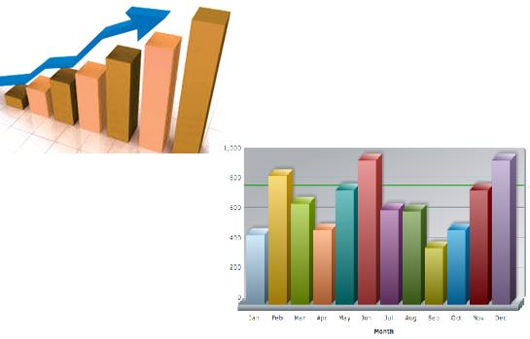
أدوات قياس صعوبات التعلم وتشخيصها:
الأدوات الخاصة بالمقابلة ودراسة تاريخ الحالة.
الأدوات الخاصة بالاختبارات المسحية السريعة.
الأدوات الخاصة بالاختبارات المقننة.

Slide 27
طريقة دراسة الحالة:
* تعتبر هذه الطريقة واحدة من الطرائق الرئيسية في التعرف إلى مظاهر صعوبات التعلم.
* وتزود هذه الطريقة الإخصائي بمعلومات جديدة عن نمو الطفل وخاصة فيما يتعلق بمراحل العمر والميلاد.
* ايضاً الوقت الذي ظهرت فيه مظاهر النمو الرئيسية الحركية كالجلوس والوقوف.
* والتدريب على مهارات الحياة اليومية.

Slide 28
الملاحظة الاكلينيكية
المظاهر الرئيسة لحالات صعوبات التعلم والتي يتم التعرف إليها بالملاحظات الاكلينيكة أو التقديرات المتدرجة:
مظاهر الإدراك السمعي والتي تتضمن القدرة على اتباع التعليمات اللفظية والقدرة على استيعاب النقاش الصفي والقدرة على فهم المعنى الكلي.
مظاهر اللغة المنطوقة والتي تتضمن القدرة على التعبير اللفظي الصحيح والقدرة على النطق والقدرة على تذكر الكلمات والقدرة على ربط الخبرات ببعضها والقدرة على تكوين الأفكار.

Slide 29
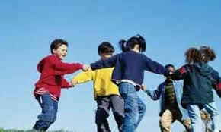
مظاهر التعرف إلى ما يحيط الطفل والتي تتضمن مدى قدرة الطفل على الاستفادة من الظروف البيئية ومعرفة ما يحيط به والقدرة على إدراك العلاقات بين الأشياء والقدرة على اتباع التعليمات.
مظاهر الخصائص السلوكية وتتضمن مدى قدرة الطفل على التعاون والانتباه والإدراك والتمييز والتعامل مع المواقف الجديدة والتوافق الاجتماعي وتحمل المسؤولية وانجاز المهمات الموكلة إليه.
مظاهر النمو الحركي وتتضمن مدى قدرة الطفل على التآزر الحركي العام والتوازن الحركي العام والقدرة على التعامل مع الأشياء المحيطة بالفرد حركياً.

Slide 30
الاختبارات المسحية السريعة
اختبار القراءة المسحي
اختبار التمييز القرائي
اختبار القدرة العدديه

Slide 31
الاختبارات المقننة
اختبار إلينوي للقدرات السيكولغوية
من الاختبارات المعروفة في ميدان صعوبات التعلم اذ يستخدم هذا الاختبار في قياس المظاهر المختلفة لصعوبات التعلم وتشخيصها
اختبارات التكيف الاجتماعي
مثل اختبارات فينلاند للنضج الاجتماعي واختبار الجمعية الأمريكية للإعاقة العقلية والخاص بالسلوك التكيفي
اختبارات القدرة العقلية
مثل مقياس ستانفورد بينية أو وكسلر

Slide 32
الاعتبارات التربوية لذوي صعوبات التعلم
طرائق تنظيم برامج الأطفال ذوي صعوبات التعلم ومنها:
مراكز التربية الخاصة للأطفال ذوي صعوبات التعلم
الصفوف الخاصة لذوي صعوبات التعلم في المدرسة العادية
دمج الأطفال ذوي صعوبات التعلم في الصفوف العادية في المدرسة العادية
مهما كان شكل تنظيم البرامج التربوية للأطفال ذوي صعوبات التعلم فإن إعداد البرامج الفردية هي الأساس الأول في تلك البرامج، وخاصة إذا بنيت على أساس ما يسمى بالتدريس العلاجي .
قديمة
حديثة
حديثة

Slide 33
يستخدم مصطلح التدريس العلاجي للدلالة على نوعية البرامج التربوية لحالات صعوبات التعلم
أشارت ليرنر إلى خمس خطوات أساسية في البرنامج التربوي للأطفال ذوي صعوبات التعلم:
قياس مظاهر صعوبات التعلم وتشخيصها.
تخطيط البرنامج التربوي.
تطبيق البرنامج التربوي.
تقييم البرنامج التربوي.
تعديل البرنامج التربوي على ضوء نتائج عملية التقييم.

Slide 34
يستطيع مدرس الأطفال ذوي صعوبات التعلم من التحكم بعدد من العوامل التي تساهم في انجاز البرنامج التربوي ومن هذه العوامل:
التحكم بالوضع الفيزيائي لحجرة الدراسة والوقت الذي يستغرقه البرنامج التعليمي وتحديد المهمات المطلوبة من الطفل وتحديد مستوى صعوبة تلك المهمات وتحديد طرائق الاتصال بين المدرس والطفل واخيراً تحديد العلاقة الشخصية اللازمة بين كل من المدرس والطفل.
أما فيما يتعلق بأسلوب تدريس الاطفال ذوي صعوبات التعلم فتقترح ليرنر استخدام أسلوب تحليل المهمات كأسلوب رئيس في التدريس العلاجي إذ تحلل المهمة التعليمية إلى عدد من الخطوات الفرعية .

Slide 35
يقترح هلهان وولس أربع أنواع من البرامج التربوية في التدريب العلاجي للأطفال ذوي مظاهر العجز عن التعلم وهي:
برنامج التدريب على العمليات النفسية الأساسية مثل القراءة والكتابة.
برنامج التدريب لعدد من الحواس.
برنامج التدريب للأطفال ذوي النشاط الزائد.
برنامج التدريب المعرفي.

Slide 36
برامج التدريب المعرفي:
*يعتمد هذا البرنامج على تقديم نماذج تعليمية حسية للطفل الذي يعاني من مظهر أو أكثر من مظاهر صعوبات التعلم .
*المقارنة بين طريقة الحاسوب والطريقة التقليدية في التدريس .

